Slide 1
Statechart diagrams
Tấn hòa – đức nhã

Slide 2
Nội dung
Giới thiệu
Mục tiêu sử dụng
Các thành phần trong statechart
Cách vẽ statechart diagram

Slide 3
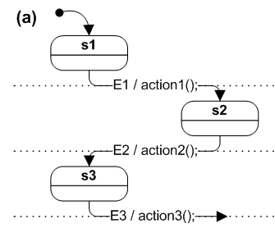
Giới thiệu
Statechart diagram là sơ đồ được sử dụng trong khoa học máy tính và các lĩnh vực liên quan để mô tả hành vi của thệ thống state, transition.

Slide 4
Mục tiêu sử dụng
Sơ đồ UML Statechart diagram mô tả vòng đời của đối tượng.
Ngoài ra nó còn mô tả chuyển động giữa các trạng thái khác nhau của một đối tượng cụ thể trong một hệ thống.

Slide 5
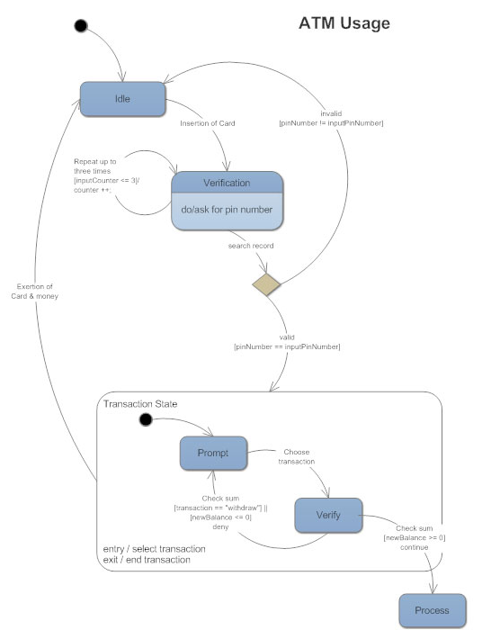

Slide 6

Các thành phần trong statechart
Trạng thái của đối tượng

